Slide 1



Pád telesa. Voľný pád
Gymnázium, SNP 1, 056 01 Gelnica Web: www.gymgl.sk |  | KĽÚČ K INOVATÍVNEMU VZDELÁVANIU ITMS kód projektu: 26110130703
Mgr. Jaroslava Viťazková

Slide 2
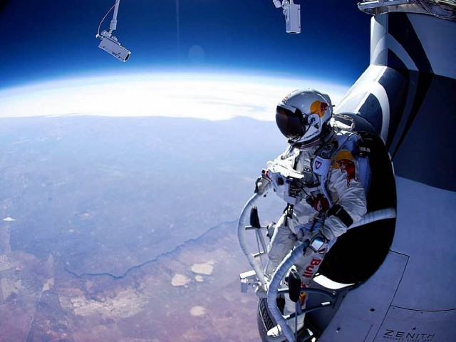
Pád telesa. Voľný pád
Felix Baumgartner
http://www.youtube.com/watch?v=ZyIVaZXDhho
39 045 m
Prekonaná rýchlosť zvuku
http://www.extremetech.com/extreme/137521-the-tech-behind-felix-baumgartners-stratospheric-skydive

Slide 3
Voľný pád
Pád voľne spustených telies bez udelenia začiatočnej rýchlosti vo vákuu
Rovnomerne zrýchlený pohyb s konštantným zrýchlením g = 9,80665 m.s ⁻²

Slide 4
Voľný pád
h ₀
Výška voľného pádu h ₀
Počiatočná rýchlosť v ₀
Čas dopadu t _{d}
Rýchlosť dopadu v _{d}
v ₀
= 0 m/S
t _{d}
v _{d}

Slide 5
Voľný pád
Výška voľného pádu h ₀
Čas dopadu t _{d}
Rýchlosť dopadu v _{d}

Slide 6
Voľný pád
Dráha voľného pádu
Poloha telesa v určitom mieste nad zemou

Slide 7
Voľný pád
Z výškovej budovy dlhej 405 m bolo zhodené teleso. Určte
Akou rýchlosťou dopadlo teleso na zem?
Za aký čas dopadlo na zem?
V akej výške sa nachádzalo v čase 2 sekundy?
Akú rýchlosť malo teleso v čase 4 sekundy?
Akú dráhu preletelo za 5 sekúnd?

Slide 8
Ďakujem za pozornosť

